Slide 1
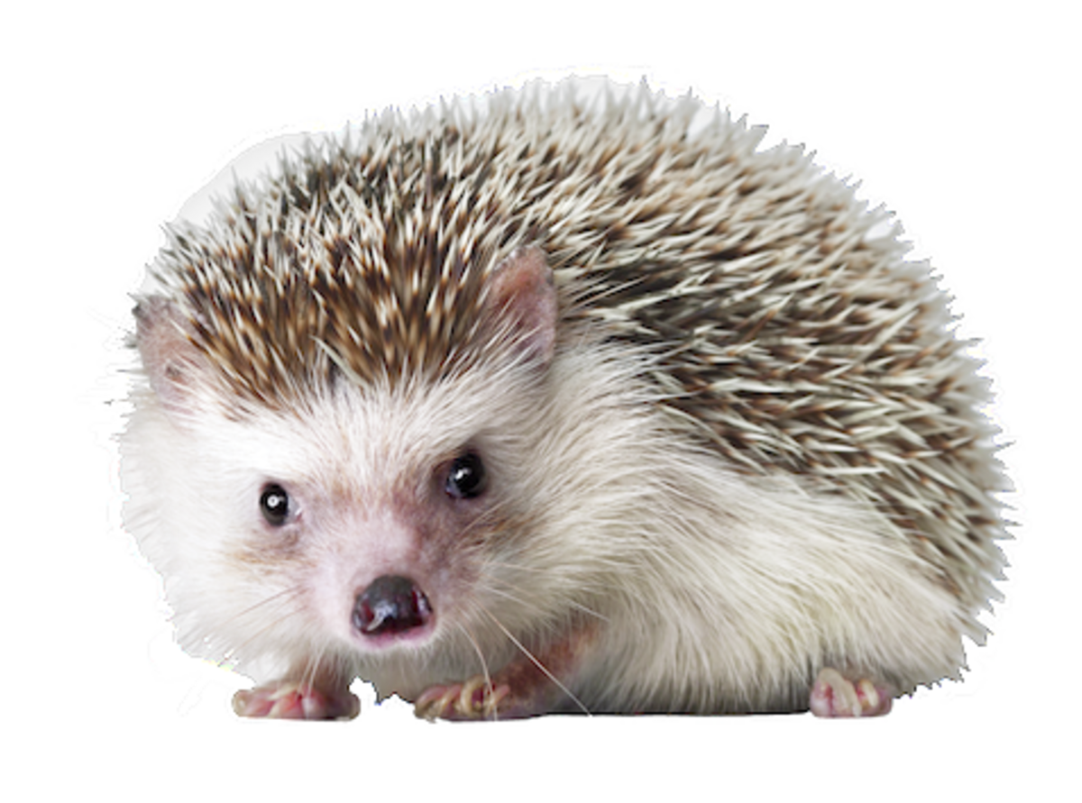
Фуфик в бегах
Выполнили Битлев Роберт и
Винокуров Матвей

Slide 2
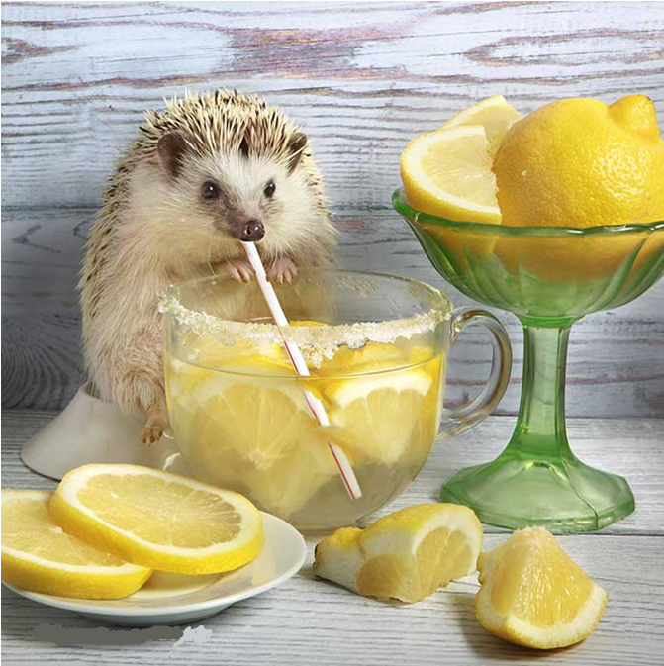
Введение
«Фуфик в бегах» – это захватывающая игра с видом сверху.
Чудесный ёжик Фуфик оказался совсем голодным на лимонной поляне. Игрок должен помочь ёжику обойти все препятствия и собрать как можно больше лимонов.
Таймер всегда будет над душой, поэтому медлить нельзя!

Slide 3

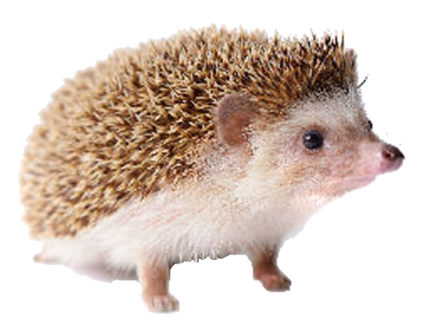
Реализация
Всё приложение представляет из себя огромный набор функций. Использованы константы и прочие важные, полезные вещи.
Игра включает в себя три режима, первый и второй из которых работает отлично, а третий всё ещё в стадии написания. Два последних будут доступны в скором времени по подписке «плюс».

Slide 4
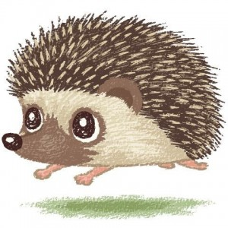
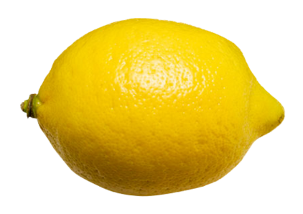
Заключение
Мы остались довольны, совместно проделанной работой. Потраченного времени совсем не жаль, ведь этот проект не является какой-то попыткой сделать что-то крутое, а настоящей игрой, в которой можно проводить время.
Настоятельно рекомендуем и Вам сыграть в нашу игру и собрать как можно больше лимонов!

